Slide 1
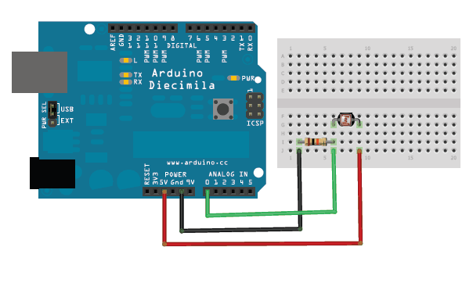
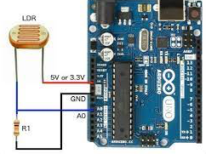
راه اندازی سنسور فتوسل
سنسور فتوسل یک سنسور آنالوگ است که میزان روشنایی محیط را میدهد.
نحوه اتصال :
سر مثبت آن به +5V و سر منفی به یک مقاومت و سپس به GND
از سر منفی به یکی از پایه های آنالوگ ورودی

Slide 2
فتوسل (‌ادامه )
نمونه قطعه کد :
int sensor;
void setup() {
Serial.begin(9600);
}
void loop() {
sensor = analogRead(A0);
Serial.print("sensor Value");
Serial.println(sensor);
delay(500);
}
تمرین : قطعه کد برنامه ای بنویسید که با استفاده از سنسور فتوسل در صورتی که شدت نور محیط کم باشد LED روشن شود؟

Slide 3
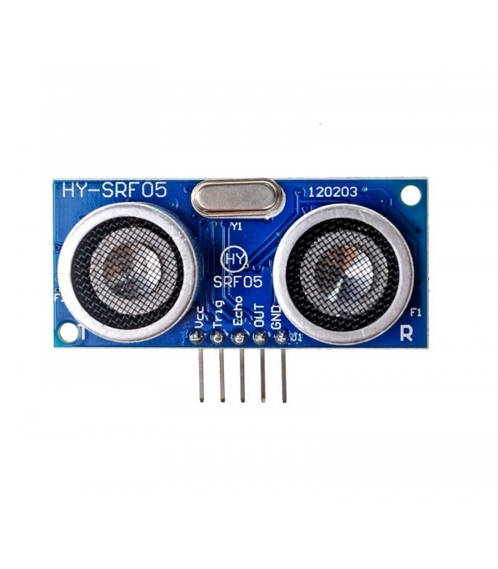
سنسور آلتراسونیک
ماژول SRF05 یک ماژول آلتراسونیک یا فرا صوت است که برای تشخیص فاصله تا اجسام و یا تشخیص مانع از آن استفاده می شود.
این سنسور دارای ۴ پین می باشد که اتصالات آن به شکل زیر می باشد :
اتصال VCC به ۵ ولت آردینو
اتصال GND به GND آردینو
اتصال Trig , Echo به پایه های دیجیتال آردینو

Slide 4
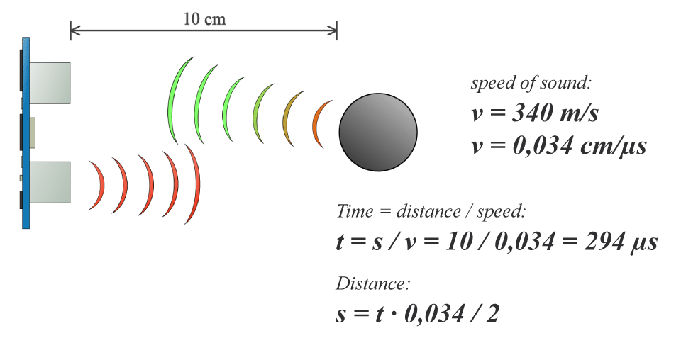
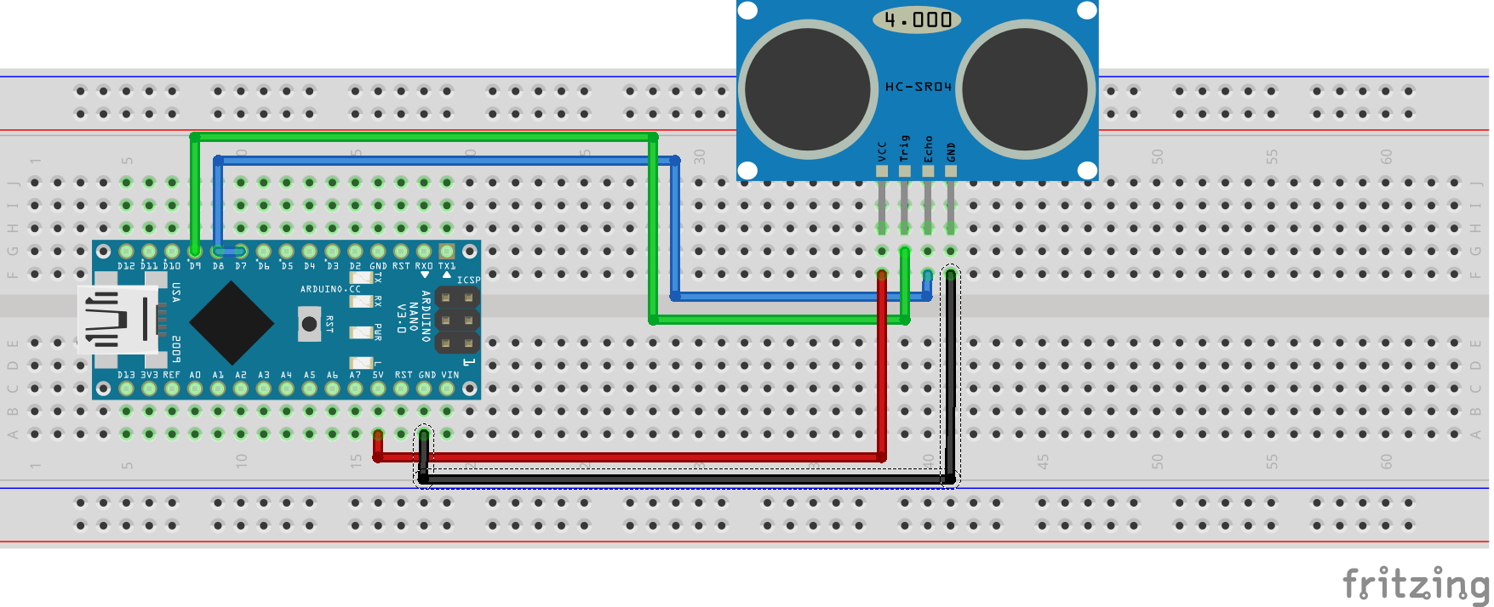
سنسور آلتراسونیک (‌ادامه)
نحوه کارکرد سنسور:
اتصالات مداری

Slide 5
سنسور آلتراسونیک (‌ادامه)
قطعه کد:
int trig = 13;
int echo = 12;
void setup() {
pinMode(trig,OUTPUT);
pinMode(echo,INPUT);
Serial.begin(9600);
}
void loop() {
digitalWrite(trig,LOW);
delayMicroseconds(2);
digitalWrite(trig,HIGH);
delayMicroseconds(5);
int duration = pulseIn(echo,HIGH);
int cm = duration_to_cm(duration);
Serial.println(cm);
delay(500);
}
int duration_to_cm(int d ){
return (d / 2) / 29;
}
تمرین : مداری را طراحی و برنامه نویسی کنید که با استفاده از سنسور آلتراسونیک در صورتی که فاصله کمتر از ۲۰ سانتی متر باشد چراغ LED روشن شود؟

